Slide 1
Nieuwe Loonmotor

Slide 2
AS IS
TO BE
Galop
(E-) Form
INPUT
Interface/programs
Interface/programs
Man encodage
PPS 9.0
PPS 9.2
L4
SAP
Rapportage
Rapportage
DMS
Programs
Output

Slide 3
AS IS
TO BE
Galop
(E-) Form
Interface/programs
Man encodage
INPUT
PPS 9.0
PPS 9.2
L4
SAP
Rapportage
Rapportage
DMS
Programs
Output

Slide 4
Back-End (met Defensie)

Slide 5
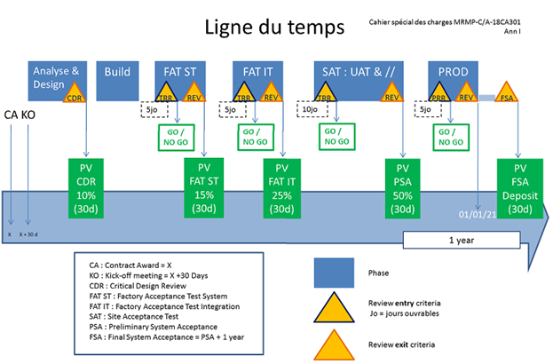
Back-End – planning
Planning NGA HR
11/01/19
31/05/19
31/01/20
31/03/20
30/04/20
15/11/20
02/01/21

Slide 6
Back-End – planning
Markt werd einde 2018 gegund aan NGA HR
Start van het project 11 januari 2019 (Kick-off)
Workshops zijn lopende (analysefase en design) -> einde voorzien 31/05/2019

Slide 7
Front-End

Slide 8
Front-End – planning
Vandaag
2019
2020
2021
Start realisatie
nieuwe oplossing
Start testen
FE + BE
Inproductiestelling
Akkoord IF
Constructie
Stabilisatie
Behoefteninzameling
Onderhoud
Testen en validatie

Slide 9
Front-End – planning
Discussies lopende met IF over de te volgen aankoopprocedure (SSGPI, DRI, procurement)
In parallel, worden in werkgroepen de analyses opgestart om de technische en functionele behoeften in kaart te brengen

